Slide 1



手搖飲料店設點選址的分析研究－以台北市為例
GROUP 10
資管碩一：R09725059吳昀蔚、R09725060黃瀚陞
資管碩二：R08725004吳詩萍、R08725011沈家妡

Slide 2

大綱
研究背景與動機
研究動機
研究背景
問題定義
研究方法
資料收集與結果分析
資料收集
變數選擇
模型參數選擇
模型選擇
分析解釋
結論
未來展望
參考文獻

Slide 3

研究背景與動機

Slide 4

Notes:
新北市新莊區 希望結合開放資料集與現今的機器學習演算法建立一個「開業選址決策支援系統」,為了協助房東
找到店面適合開的行業;並幫助創業者找到適合開店的位置。

Slide 5
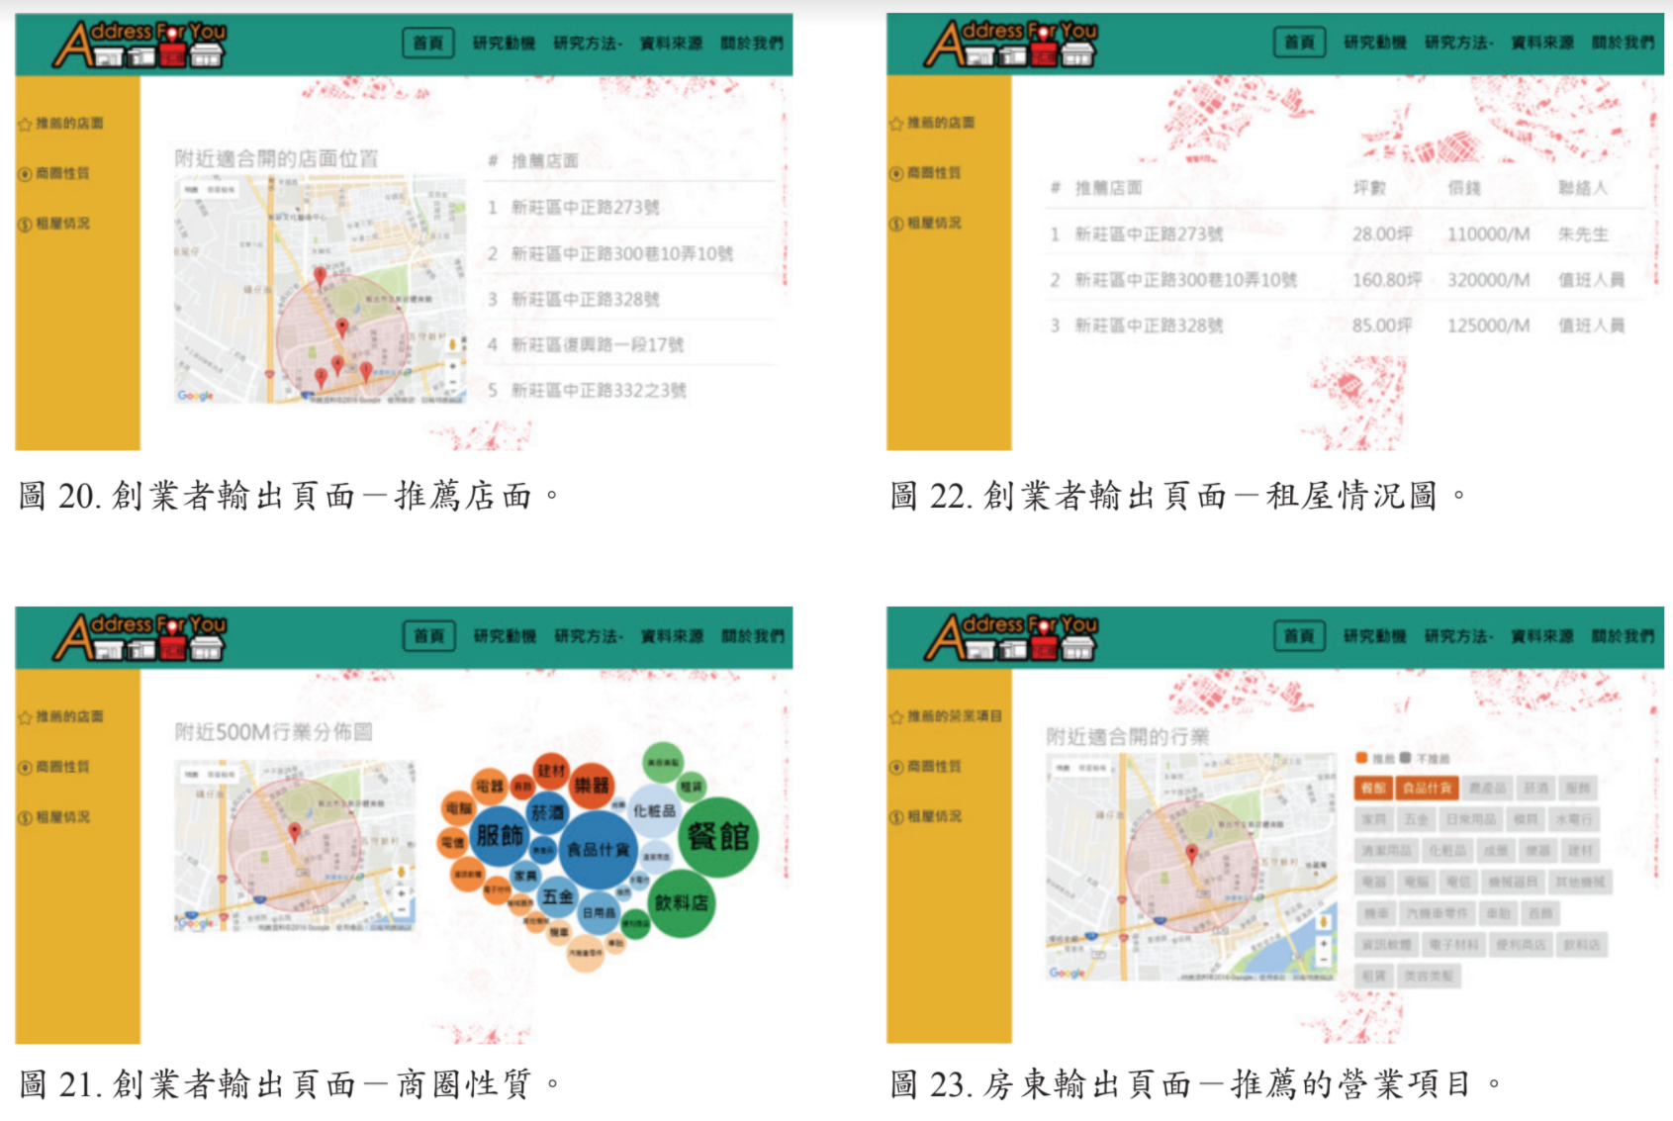
結合政府開放資料集於建構開業選址決策支援系統－以店址當地消費能力與鄰近產業特性觀點
Notes:
為了協助房東
找到店面適合開的行業;並幫助創業者找到適合開店的位置。

Slide 6
Notes:
台北市，星巴克、85C

Slide 7
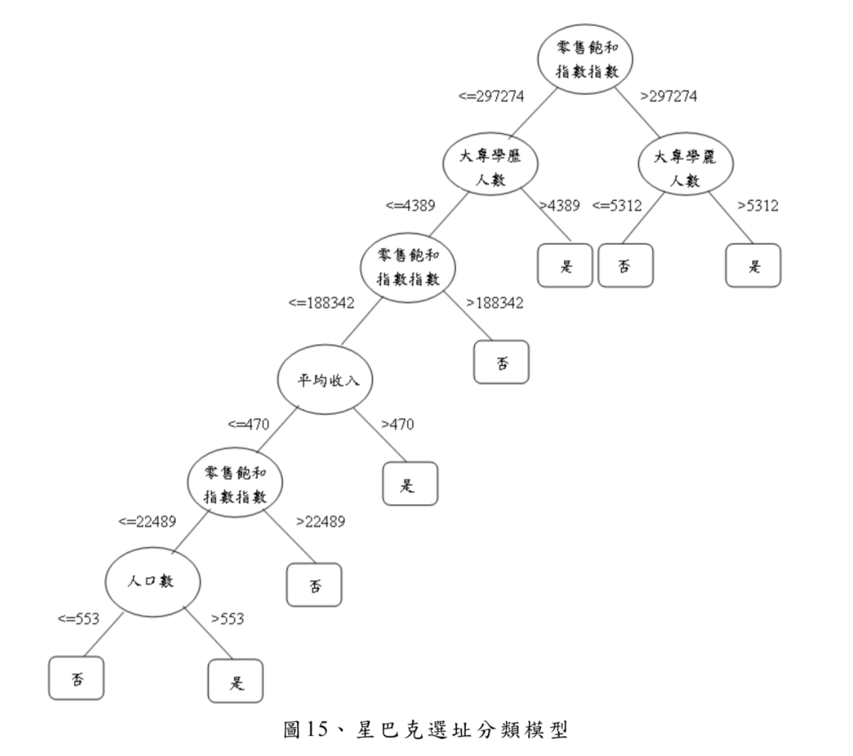
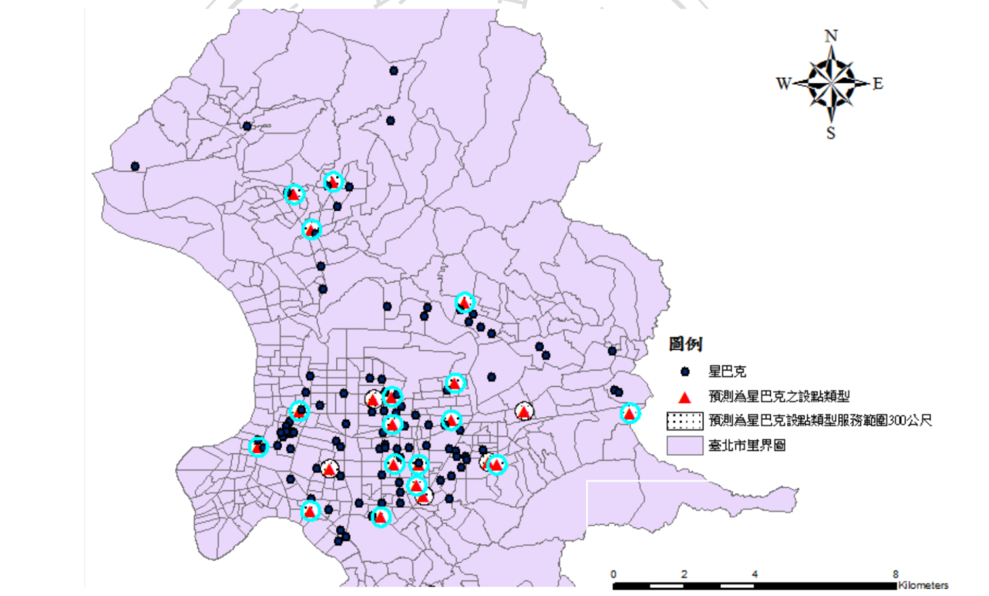
地理資訊系統及資料探勘技術在連鎖咖啡店 設點之分析與研究
Notes:
預測為星巴克之設點類型共有23個點位,以預測點位服務半徑300公尺之環域來分析其與星巴克之空間關係後可知,預測為星巴克
之設點類型中共17個點位其環域內有星巴克之點位包含其中

Slide 8

手搖飲料店設點選址的分析研究
－以台北市為例
藉由人口、經濟、空間資料，分析手搖飲料店成功選址的關鍵因素，並進行選址成功機率預測。

Slide 9


研究方法

Slide 10
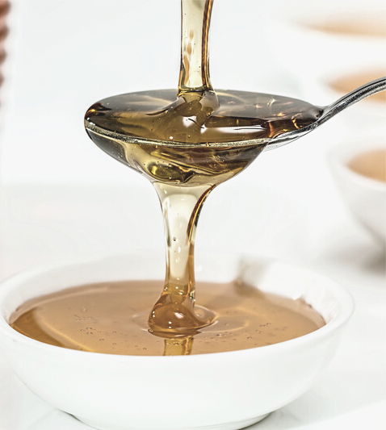
研究架構
建立假設
假設一：與人口特性有關
性別分布、人口密度、年齡分佈、教育程度⋯⋯
假設二：與經濟活動有關
平均租金、購買力指數、零售飽和指數⋯⋯
假設三：與附近有多少重要地標有關
重要地標：捷運站、購物中心、學校、景點⋯⋯

Slide 11

研究架構
資料收集
選址成功：台北市飲料店的地址
選址失敗：隨機選取其他地點
台北市各里的人口特性資料
台北市各區的購買力指數、零售飽和指數
台北市各路段的租金行情
每個地點附近有多少捷運站、購物中心、學校、景點

Slide 12

研究架構
變數篩選
手搖飲料店選址成功與否 ➔ 分類問題
Logistic Regression ➔ p-value小於0.001

Slide 13

研究架構
模型分析
Decision Tree
Random Forest
Gradient Boosting
Logistic Regression

Slide 14
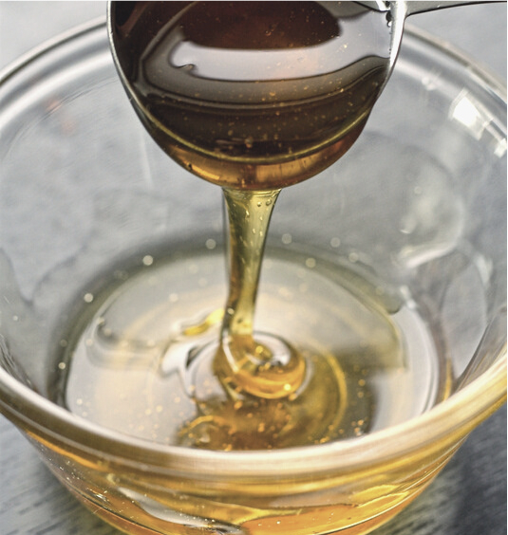
研究架構
模型評估
四種模型分別做10-fold Cross Validation，依據五個指標各自的平均來做比較：
Accruacy
Precision
Recall
F1-score
Auc

Slide 15

研究架構
分析與結論
適合用來預測的變數
適合用來預測的模型
分析模型
未來發展方向

Slide 16
研究方法
手搖飲料店選址成功與否 ➔ 分類問題
四種適合的方法

Slide 17


研究方法
Decision Tree
比較不受資料分布影響
模型結果簡單易懂、解釋性高
回歸或分類都很適合

Slide 18
研究方法
Random Forest
基於Decision Tree的Ensemble Method
隨機抽取樣本、變數來建立決策樹
結合投票結果來進行分類
優化預測的準確率

Slide 19




研究方法
Gradient Boosting
Boosting
新的模型參考上一個模型
模型的損失函式沿著梯度下降
進而提升模型的效能

Slide 20

研究方法
Logistic Regression
類似線性迴歸
Y是類別變數
勝算（Odds）：事件成功機率與事件失敗機率的比值
觀察X變數對勝算的影響

Slide 21



資料收集與結果分析

Slide 22
手搖飲料店
網路溫度計－手搖飲料店排行榜
飲料品牌 | 數量
迷客夏 | 32
五十嵐 | 75
清心福全 | 80
麻古茶坊 | 19
春水堂 | 12
總計 | 218

Slide 23
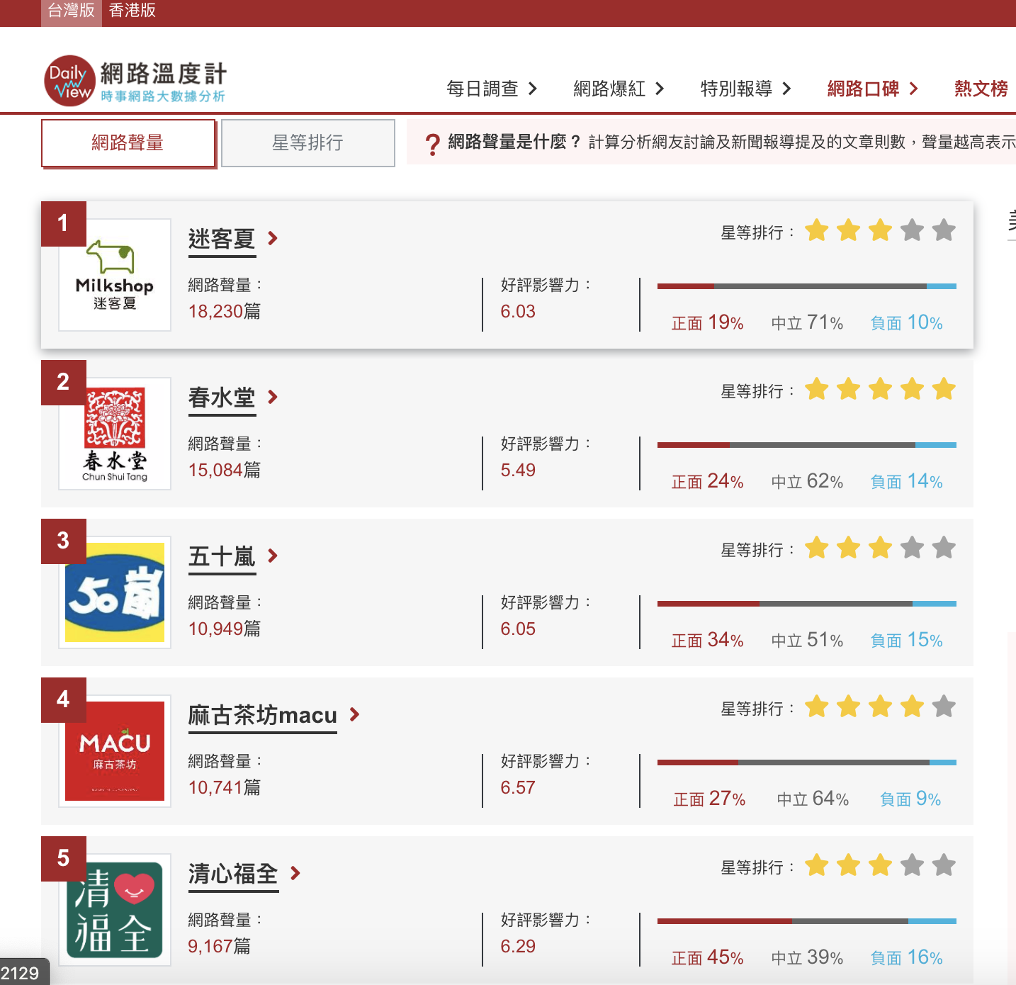

Slide 24
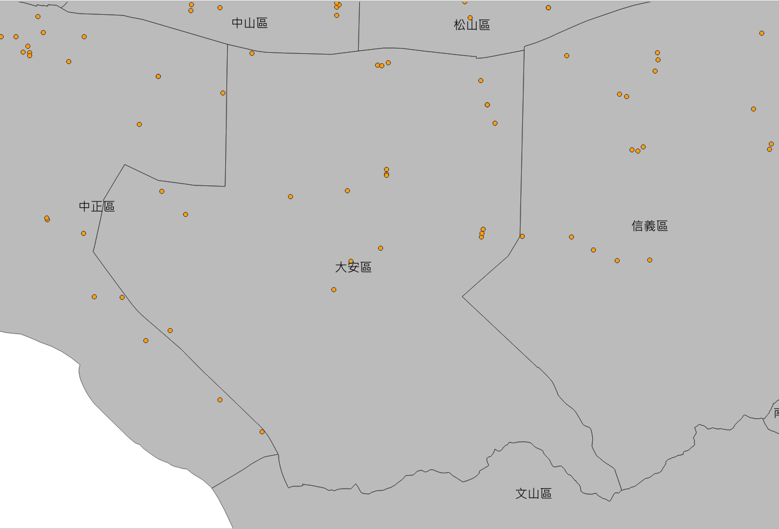
資料收集
選址成功資料選取
連鎖飲料店300公尺環域
選址失敗資料選取
連鎖飲料店300公尺環域外
扣除山地河川
共206筆

Slide 25
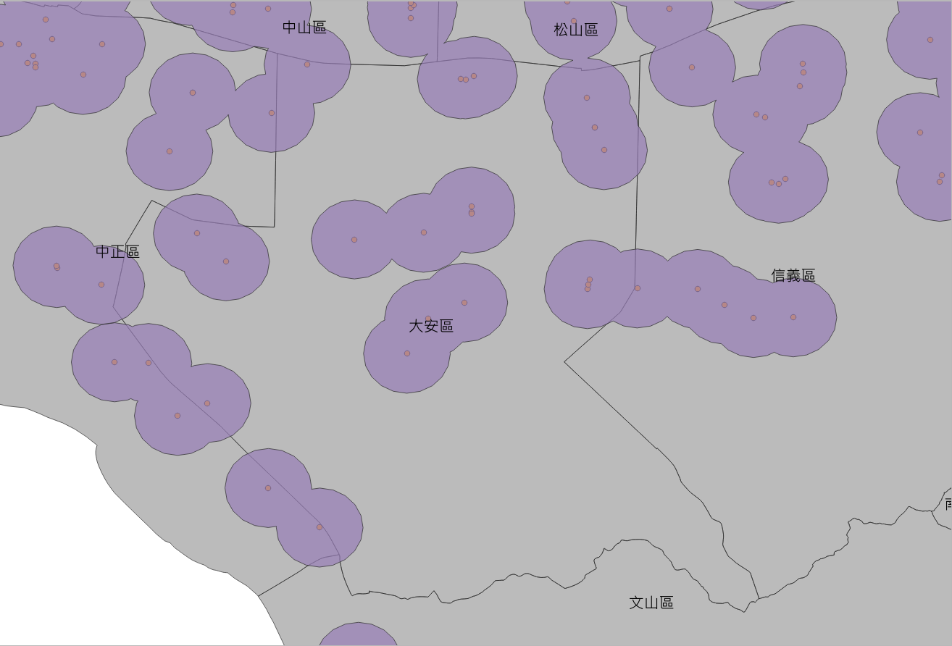
資料收集
選址成功資料選取
連鎖飲料店300公尺環域
選址失敗資料選取
連鎖飲料店300公尺環域外
扣除山地河川
共206筆

Slide 26
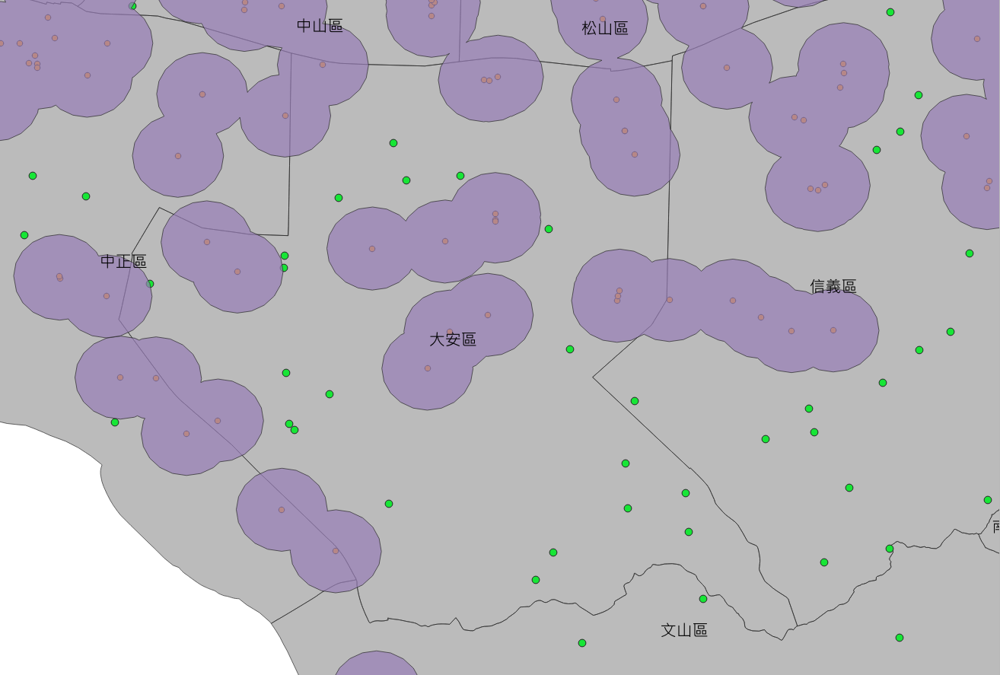
資料收集
選址成功資料選取
連鎖飲料店300公尺環域
選址失敗資料選取
連鎖飲料店300公尺環域外
扣除山地河川
共206筆

Slide 27
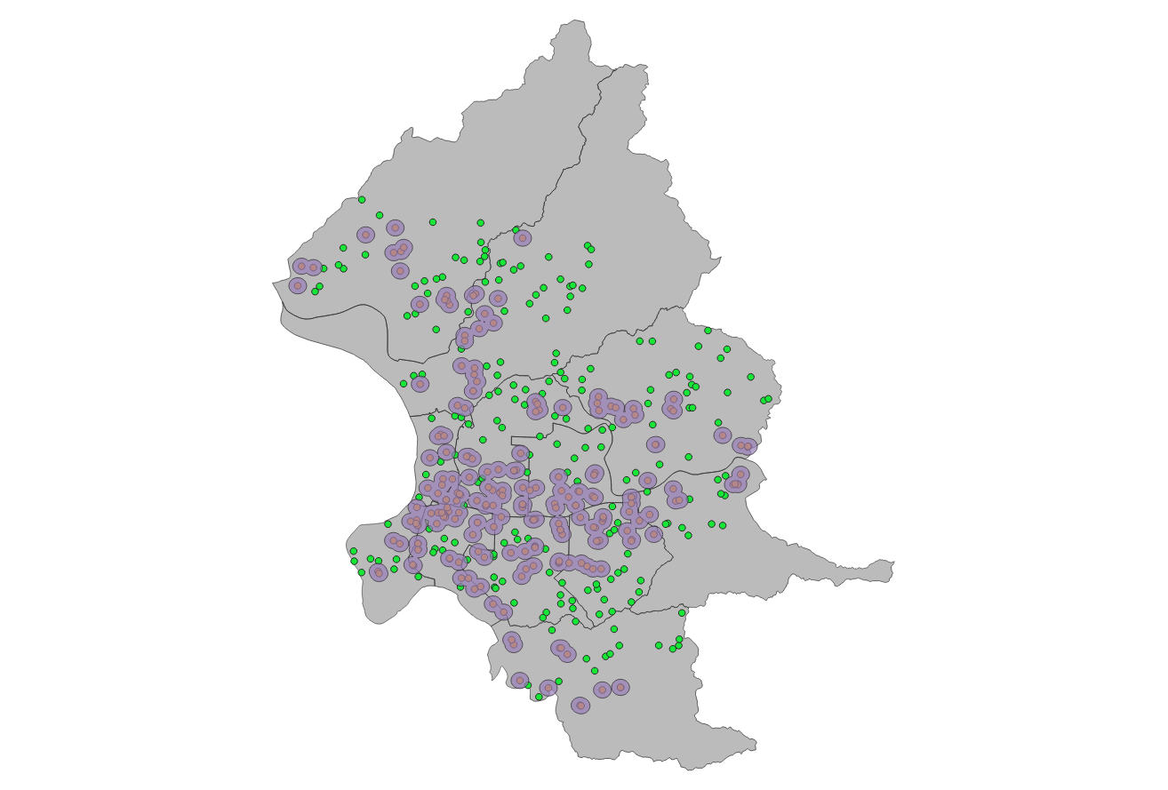
資料收集
選址成功資料選取
連鎖飲料店300公尺環域
選址失敗資料選取
連鎖飲料店300公尺環域外
扣除山地河川
共206筆

Slide 28
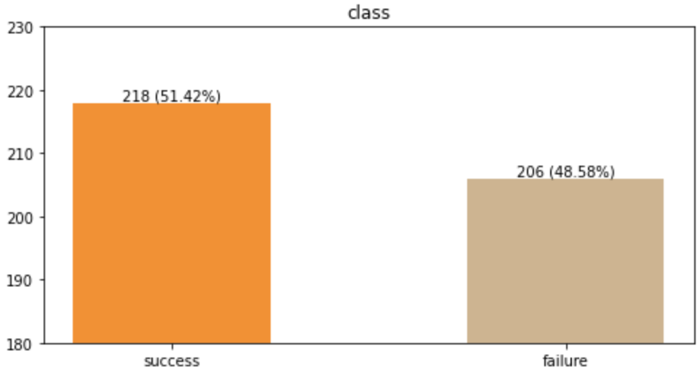
資料收集
樣本類別 | 數量 | 百分比
成功 | 218 | 51.42%
失敗 | 206 | 48.58%
總計 | 424 | 100%

Slide 29



變數
人口統計資料
經濟活動指標
一定距離內重要地標數量

Slide 30
資料收集
人口統計變數資料：以“里”為單位
資料來源：台北市政府民政局
變數項目：
人口數
性別分布：男性比例、女性比例
年齡分布
教育程度
年齡分佈 |  |  |  | 教育程度
平均年齡 20~59歲人數 20~59歲比例 0~4歲 5~9歲 | 10~14歲 15~19歲 20~24歲 25~29歲 30~34歲 35~39歲 40~44歲 | 45~49歲 50~54歲 55~59歲 60~64歲 65~69歲 70~74歲 75~79歲 | 70~74歲 75~79歲 80~84歲 85~89歲 90~94歲 95~99歲 100歲以上 | 博 碩 大專 高中職 | 國中 國小 自修 不識字

Slide 31


資料收集
人口統計變數資料：以“里”為單位
變數項目：
人口密度：台北市政府民政局、SheetHub
所得中位數：財政部財政資訊中心
經濟活動變數資料：以”區“為單位
變數項目：
購買力指數：台北市家庭收支調查
零售飽和指數：台北市政府民政局、台北市政府家庭收支調查與飲料店家數
租金行情：過去三年台北市店舖的實價登錄租金
從店面租賃交易行情的資料表找出與此點最靠近的三筆資料進行平均

Slide 32

資料收集
經濟活動變數資料
購買力指數（區）：台北市家庭收支調查
零售飽和指數（區）：
計算公式：（家庭數－家庭對某類商品消費支出）／特定類別商品的營業面積
家庭數：台北市政府民政局
家庭對某類商品消費支出：台北市政府家庭收支調查
特定類別商品的營業面積：飲料店家數
租金行情：過去三年台北市店舖的實價登陸租金
從店面租賃交易行情的資料表找出與此點最靠近的三筆資料進行平均

Slide 33
資料收集
一定距離內重要地標數量變數資料
資料來源
捷運站：北捷
購物中心：維基百科－臺北購物中心列表
學校：台北市教育局的官網－臺北市各級學校名錄
景點：
交通部觀光局的官網
台北旅遊網
AsiaYo
距離計算：Google API

Slide 34
資料收集
一定距離內重要地標數量變數資料
捷運站 | 購物中心 | 學校 | 景點
最小距離 距離500公尺內數量 距離1公里內數量 | 距離500公尺內數量 距離1公里內數量 | 距離500公尺內數量 距離1公里內數量 距離1.5公里內數量 | 距離1公里內數量 距離2公里內數量 距離3公里內數量 距離4公里內數量 距離5公里內數量

Slide 35
資料收集
變數資料
變數類別 | 變數數量
人口特性 | 37
經濟活動 | 3
距離 | 13
總計 | 53

Slide 36
變數選擇
Logistic Regression找p-value<0.001
一共六個變數
選擇的變數 | p-value
人口密度 | 1.09785e-08
租金 | 0.00035
距離1公里內捷運站數量 | 4.49638e-10
距離1公里內購物中心數量 | 4.45426e-07
距離1公里內學校數量 | 3.52671e-12
距離2公里內景點數量 | 4.68443e-09

Slide 37
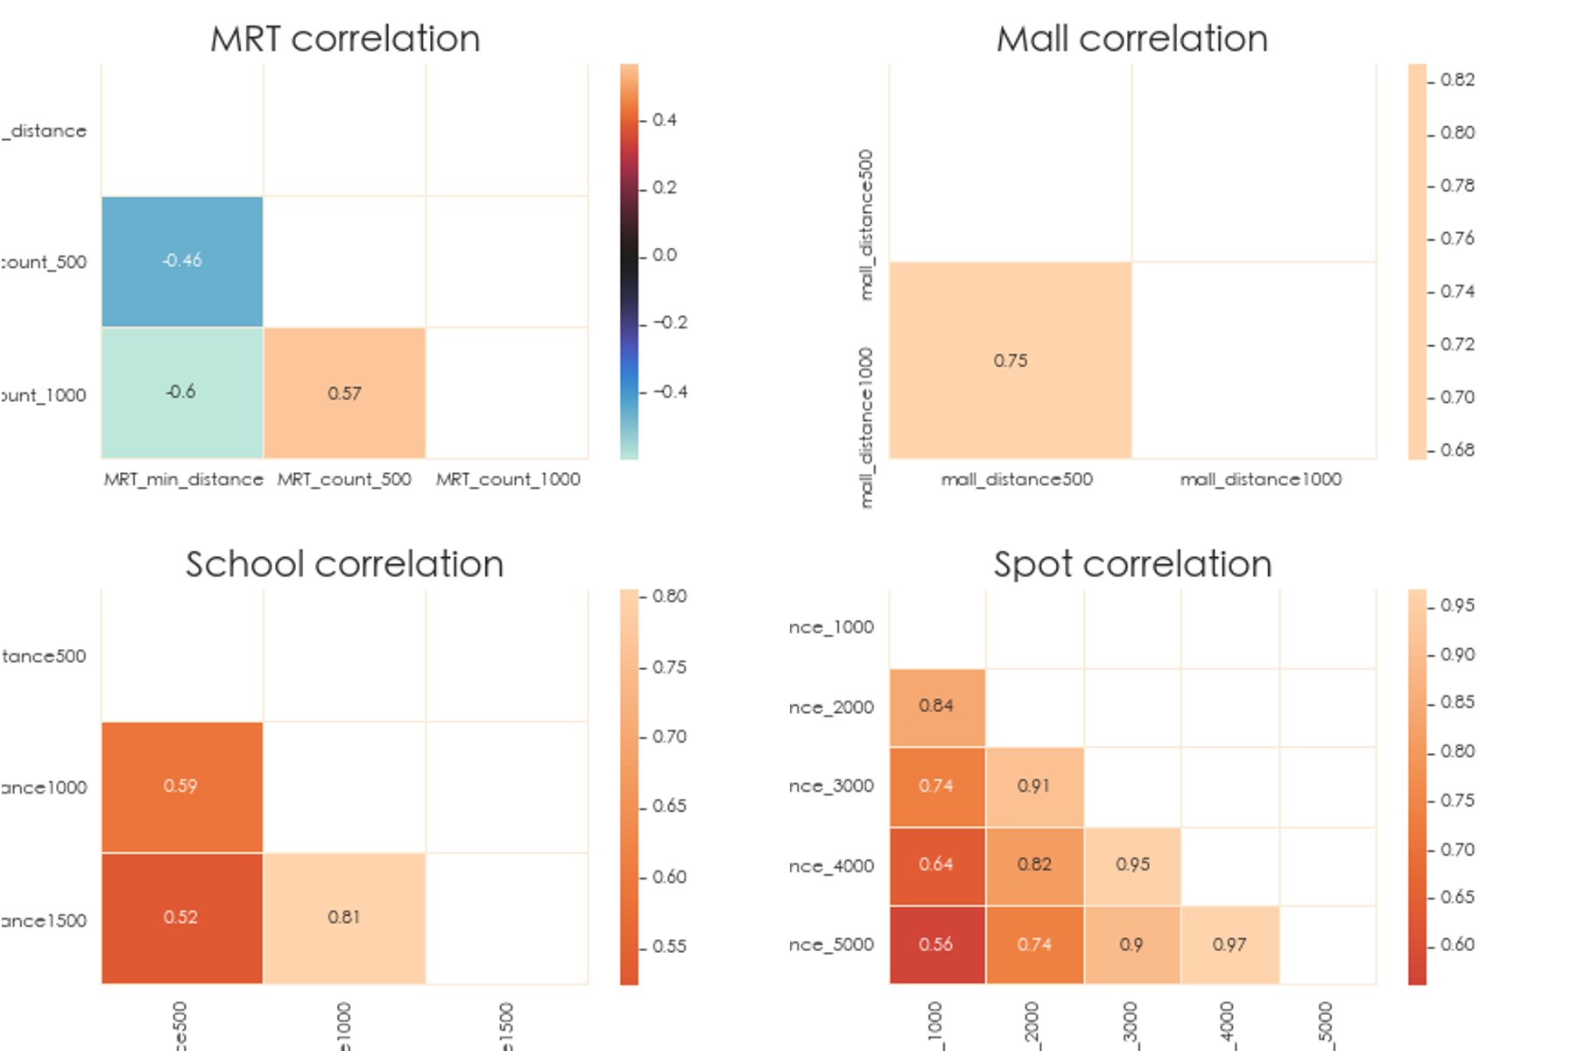

Slide 38
[['MRT_min_distance', 4.496378442217501e-10],
['MRT_count_500', 1.584051899989284e-09],
['MRT_count_1000', 2.073197019380691e-11],
['mall_distance500', 3.2291666909453294e-05],
['mall_distance1000', 4.4542606983847084e-07],
['school_distance500', 1.447590530985009e-07],
['school_distance1000', 3.5267104146783493e-12],
['school_distance1500', 2.546279437594702e-10],
['spot_distance_1000', 4.6335003872368135e-08],
['spot_distance_2000', 4.684427801160191e-09],
['spot_distance_3000', 1.3041431701056453e-08],
['spot_distance_4000', 1.068217155609307e-07],
['spot_distance_5000', 1.004788001827778e-06],
['人口數-合計', 0.7213221199736558],
['男性比例', 0.6504372611038929],
['女性比例', 0.4840063375454644],
['人口密度', 1.0978532214426182e-08],
['平均年齡', 0.5156115571126516],
['20~59歲人數', 0.8639173950959792],
['20~59歲比例', 0.6788827145227163],
['合計_0~4歲', 0.6835586793000529],
['合計_5~9歲', 0.4372894031245932],
['合計_10~14歲', 0.28673627282468894],
['合計_15~19歲', 0.7746817879785614],
['合計_20~24歲', 0.8923937179680129],
['合計_25~29歲', 0.9950221281988921],
['合計_30~34歲', 0.6700810040840894],
['合計_35~39歲', 0.4245810495872131],
['合計_40~44歲', 0.40561897990233886],
['合計_45~49歲', 0.6833422136459937],
['合計_50~54歲', 0.7163036760222246],
['合計_55~59歲', 0.8013288528247724],
['合計_60~64歲', 0.6837713289366055],
['合計_65~69歲', 0.29319079759367583],
['合計_70~74歲', 0.19037438322663358],
['合計_75~79歲', 0.2963395055487117],
['合計_80~84歲', 0.20119382189177548],
['合計_85~89歲', 0.3161430918480367],
['合計_90~94歲', 0.8175822155519383],
['合計_95~99歲', 0.5153237027122375],
['100歲以上', 0.4354211130317486],
['博', 0.9829503278243883],
['碩', 0.2995078627714183],
['大專', 0.3825802472793792]

Slide 39
['高中職', 0.6928989380379158],
['國中', 0.8689166197320504],
['國小', 0.48889769614876555],
['自修', 0.47962075665422044],
['不識字', 0.25509159524841096],
['所得中位數', 0.6573677660492832],
['購買力指數', 0.9209172506707917],
['零售飽和指數', 0.44167677767584756],
['租金', 0.0003492040977197921]]

Slide 40

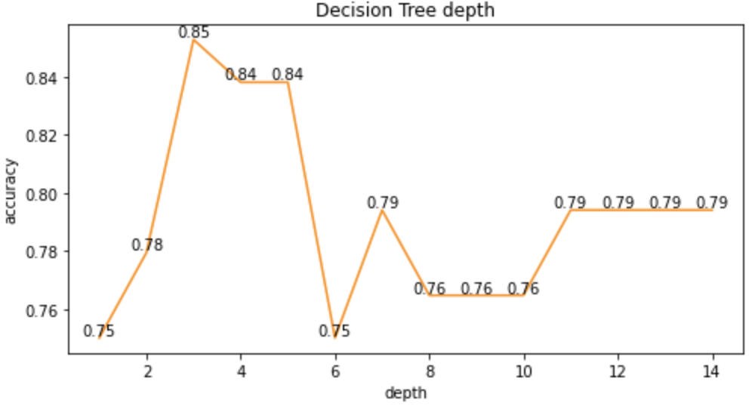
模型參數選擇
選擇depth=3
Decision Tree：max depth
depth範圍：1~15

Slide 41
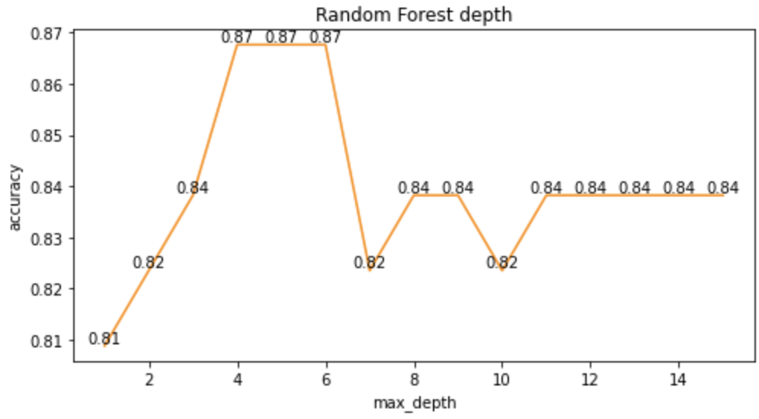
模型參數選擇
選擇depth=4
Random Forest：max depth
depth範圍：1~15

Slide 42
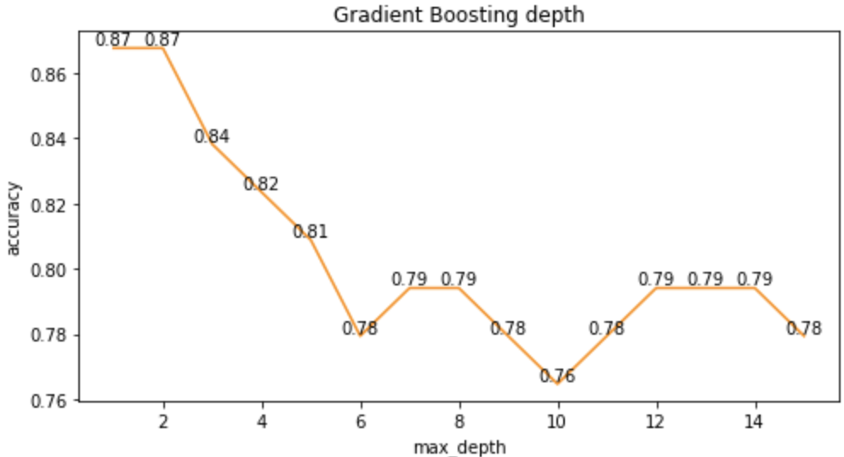
模型參數選擇
選擇depth=1
Gradient Boosting：max depth
depth範圍：1~15

Slide 43

模型參數選擇
模型 | 參數選擇
Decision Tree | depth=3
Random Forest | depth=4
Gradient Boosting | depth=1
Logistic Regression

Slide 44
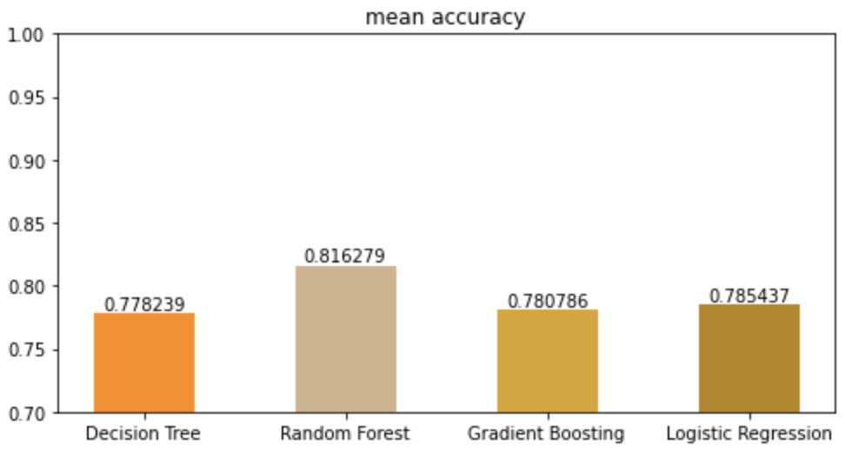
模型選擇
10 fold cross validation

Slide 45
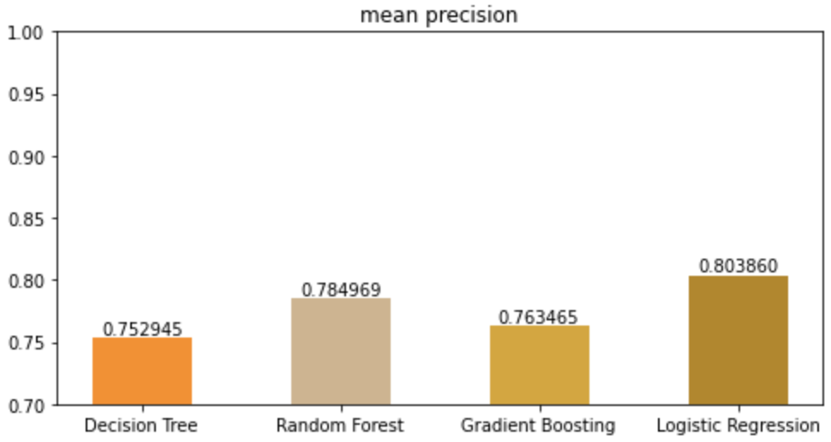
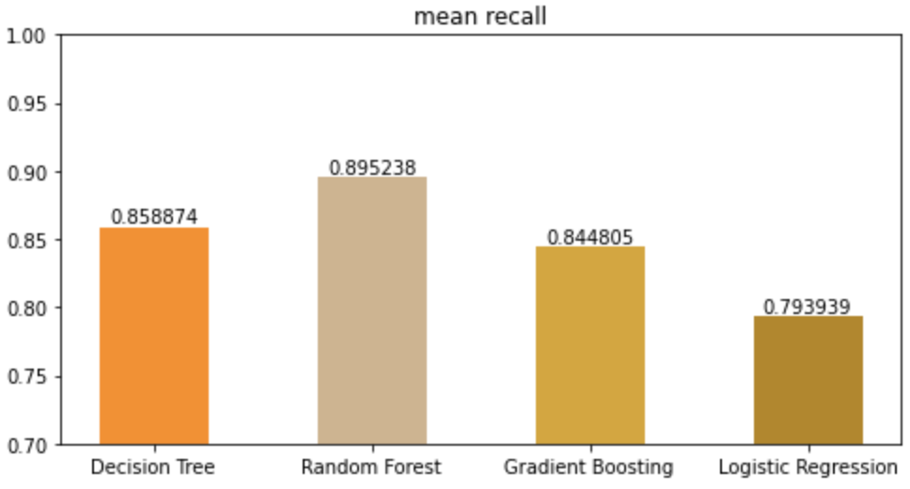
模型選擇
10 fold cross validation

Slide 46
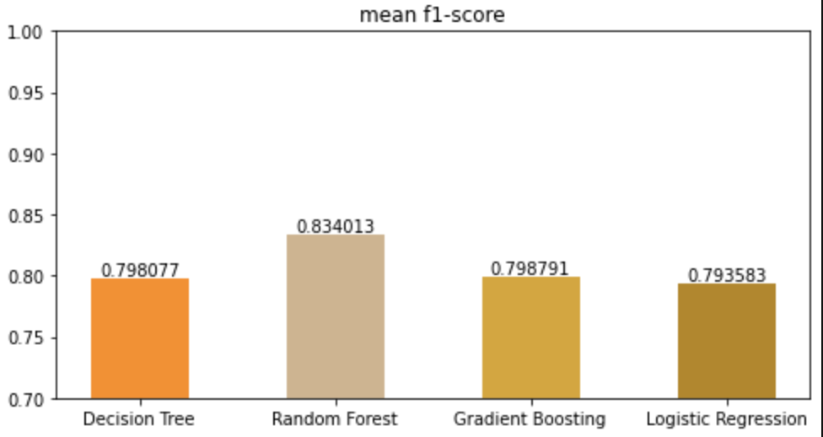
模型選擇
10 fold cross validation

Slide 47
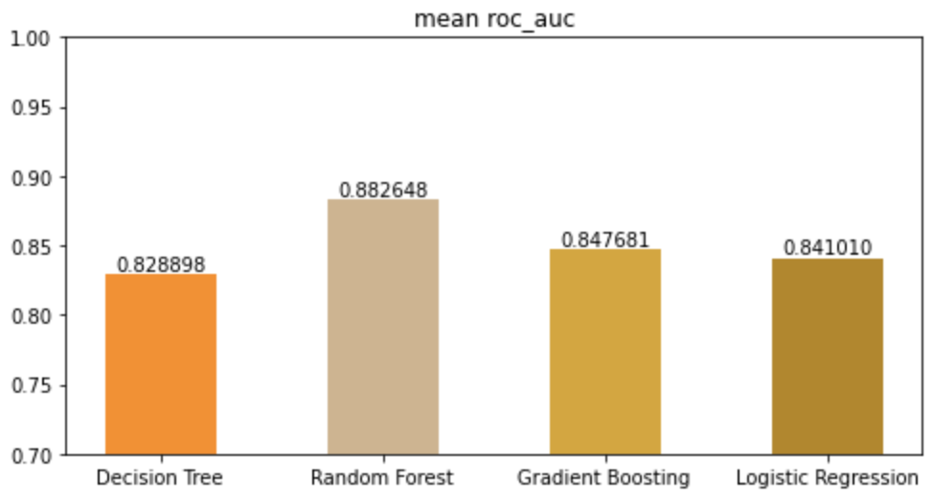
模型選擇
10 fold cross validation

Slide 48
模型結果
Random Forest
模型/指標 | accuracy | precision | recall | f1-score | roc_auc
Decision Tree | 0.778 | 0.753 | 0.859 | 0.798 | 0.829
Random Forest | 0.816 | 0.785 | 0.895 | 0.834 | 0.882
Gradient Boosting | 0.781 | 0.763 | 0.845 | 0.799 | 0.848
Logistic Regression | 0.785 | 0.804 | 0.794 | 0.793 | 0.841
（四捨五入到小數點第三位）

Slide 49
分析與解釋
影響飲料店成功的重要因子：
店面所在”里“的人口密度
部分回應假設一（人口）
店面所在”地段“的租金
部分回應假設二（經濟活動）
附近捷運站、購物中心、學校與景點的數量
回應假設三（附近有多少重要地標）
原預期有影響，但實驗結果出來沒有顯著影響的變數
人口統計：人口數、性別、年齡、教育程度、所得中位數
經濟活動：購買力指數、零售飽和指數

Slide 50
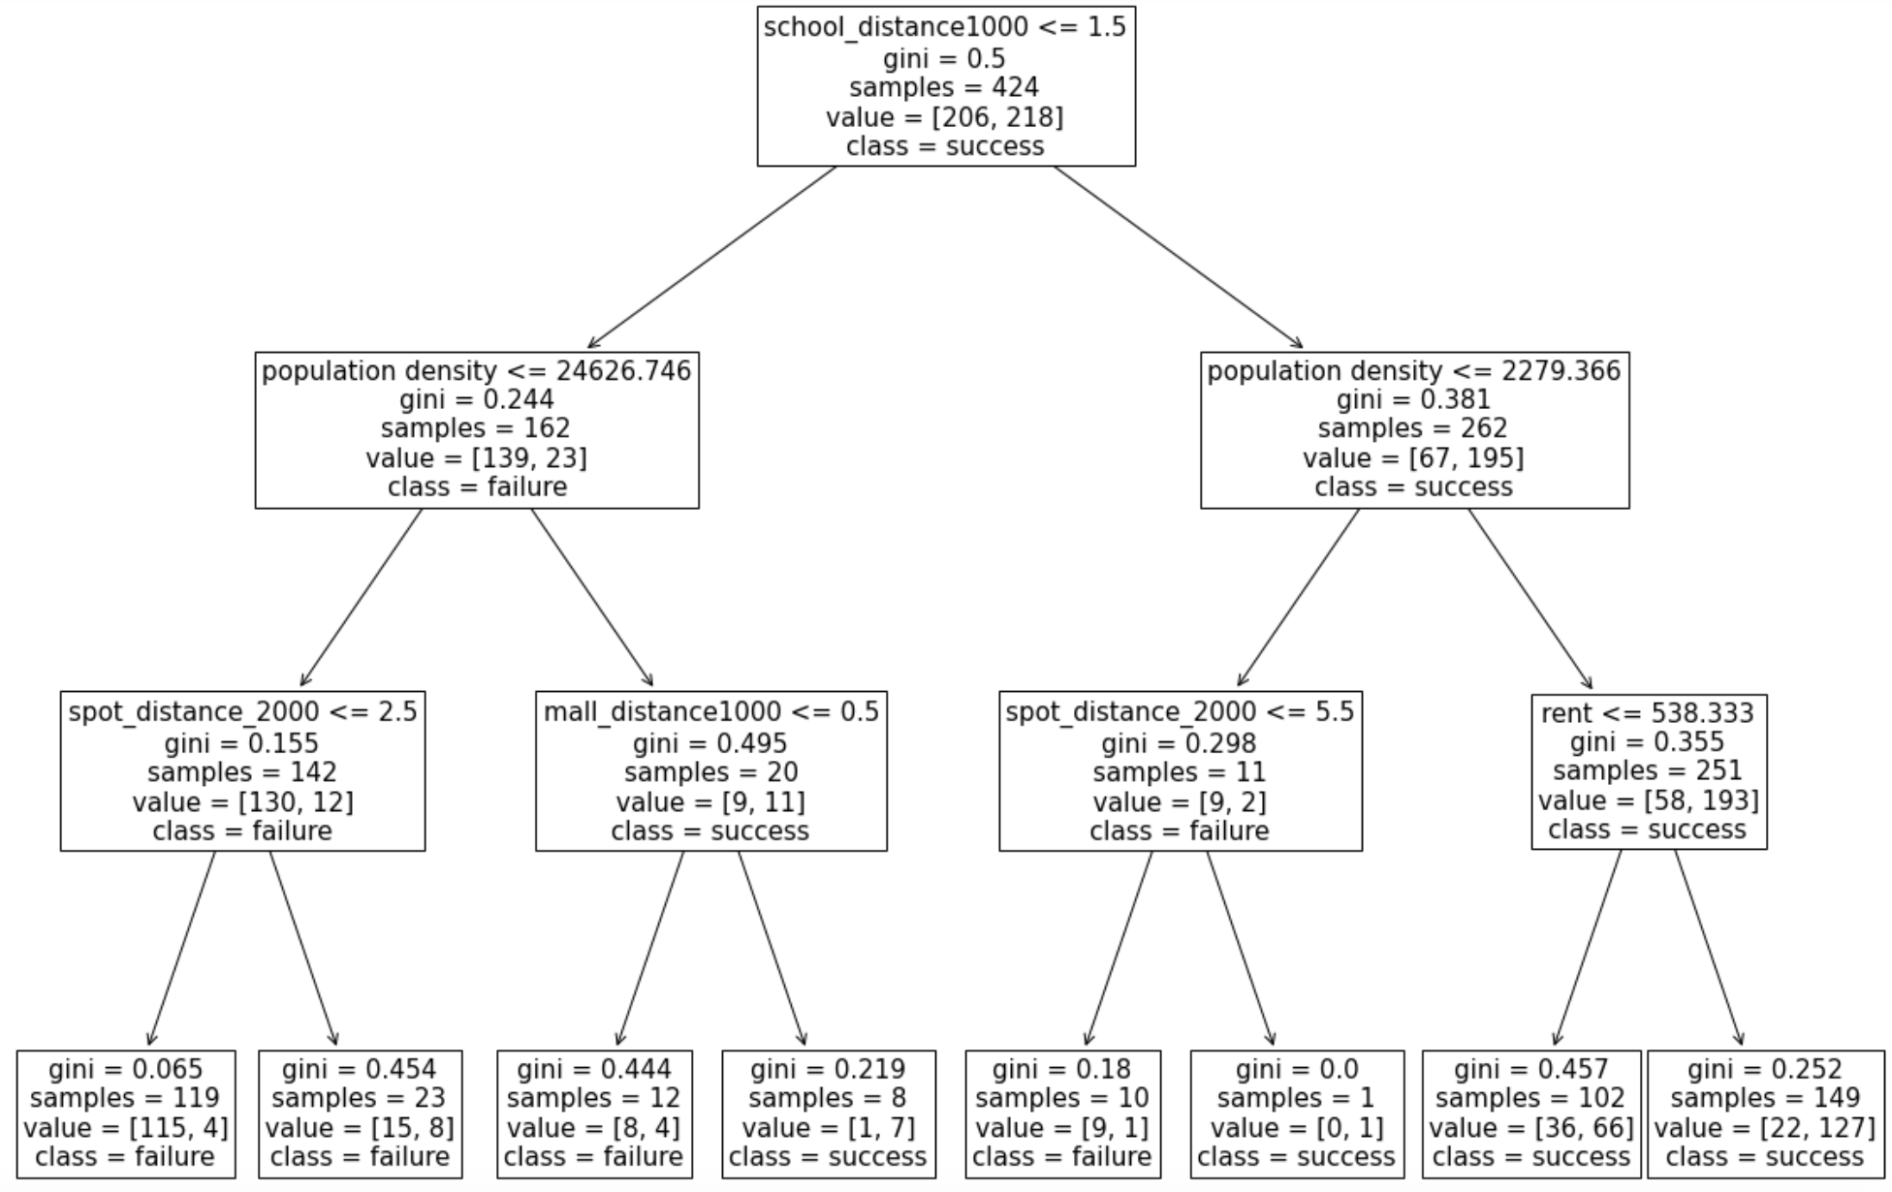
距離
YES
NO
人口
人口
YES
NO
YES
NO
距離
距離
距離
經濟
YES
NO
YES
NO
YES
NO
YES
NO

Slide 51
分析與解釋
影響程度
距離
人口統計
經濟活動
＞
＞

Slide 52


分析與解釋
距離一公里內的學校越多
距離一公里內的購物中心越多
距離一公里內的捷運站越多
距離兩公里內的景點越多
人口密度越高
什麼使得
選址成功？

Slide 53
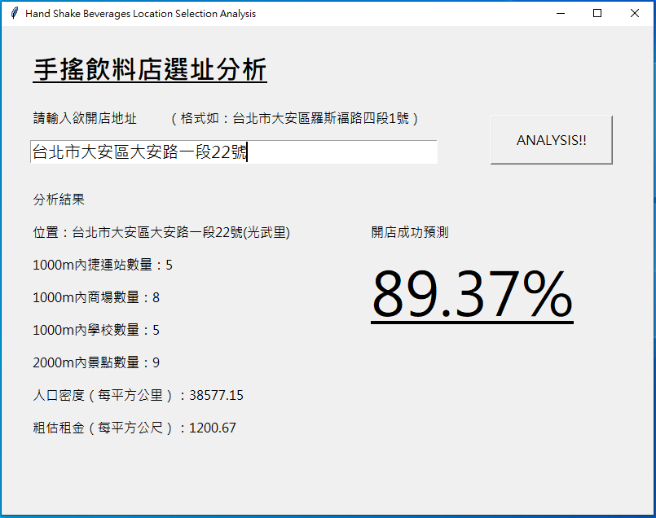
系統實作
使用方式
輸入欲查詢地址
系統即時計算各變數值
顯示變數值（共六個）
顯示開店成功預測機率

Slide 54

系統實作
(DEMO)
系統運作
隨機森林（深度為4）
Euclidean distance
選址測試
成功：老賴茶棧公館店
失敗：台北第二殯儀館

Slide 55
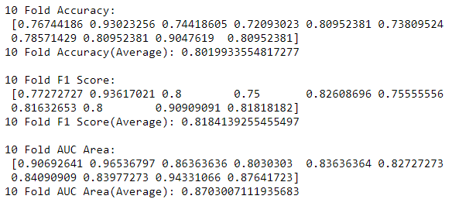
系統實作：以Euclidean距離建隨機森林模型

Slide 56
結論
成功的關鍵因素主要和空間因素較相關，與人口組成較無關
熱鬧 = 成功的關鍵因素？
距離 | 距離一公里內的學校越多
 | 距離一公里內的購物中心越多
 | 距離一公里內的捷運站越多
 | 距離兩公里內的景點越多
人口 | 人口密度越高

Slide 57
未來展望
取樣
更精準選擇成功樣本點（考量經營狀況）
更精準選擇失敗的點（即便已經排除山區、河川附近， 仍然選到現存飲料店不密集的地區）
變數選擇
空間變數採500m, 1000m,1500m範圍， 也許選擇不同範圍會有不同發現
經濟活動指標尺度太大（區）

Slide 58
參考資料

Slide 59
參考資料
杜逸寧、徐維澤、黃祥晉、許明楷、林鈺翔、洪健傑（2018）。結合政府開放資料集於建構開業選址決策支援系統－以店址當地消費能力與鄰近產業特性觀點。科儀新知，215期，P4 - 21
劉奕宏（2011）。地理資訊系統及資料探勘技術在連鎖咖啡店設點之分析與研究。政治大學資訊科學學系學位論文。
Decision Tree：https://www.jamleecute.com/decision-tree-cart-%E6%B1%BA%E7%AD%96%E6%A8%B9/
Random Forest：https://medium.com/chung-yi/ml%E5%85%A5%E9%96%80-%E5%8D%81%E4%B8%83-%E9%9A%A8%E6%A9%9F%E6%A3%AE%E6%9E%97-random-forest-6afc24871857
Gradient Boosting：https://iter01.com/66707.html
Logistic Regression： https://www.yongxi-stat.com/logistic-regression/

Slide 60
參考資料
網路溫度計－飲料排行榜：https://dailyview.tw/top100/topic/35?volumn=1&page=1
迷客夏：https://www.fonfood.com/store/293295/branch
五十嵐：http://50lan.com/web/pointsout.asp
清心福全：https://www.chingshin.tw/store.php?city=5&area=&keyword=&page=1#change_point
麻古茶坊：http://www.maculife.com.tw/store_list.asp
春水堂：https://chunshuitang.com.tw/location.php?loc=1
台北市政府民政局－臺北市每月各里人口數及戶數：https://ca.gov.taipei/News_Content.aspx?n=8693DC9620A1AABF&sms=D19E9582624D83CB&s=6F385E21D02AAFD5
台北市政府民政局－臺北市每年人口數依性別及年齡分：https://ca.gov.taipei/News_Content.aspx?n=8693DC9620A1AABF&sms=D19E9582624D83CB&s=78DC4B104D9D374E
台北市政府民政局－臺北市各行政區15歲以上現住人口數按年齡及教育程度分：https://ca.gov.taipei/News_Content.aspx?n=8693DC9620A1AABF&sms=D19E9582624D83CB&s=49EE949EED38EF73
財政部財政資訊中心：https://data.gov.tw/dataset/103066
內政部不動產成交案件實際資訊資料供應系統：https://plvr.land.moi.gov.tw/DownloadOpenData
台北市政府主計處：https://dbas.gov.taipei/News.aspx?n=783F3F5F4E6C457E&sms=CF3C6E6E7767448F

Slide 61
參考資料
北捷：https://www.metro.taipei/cp.aspx?n=91974F2B13D997F1
交通部觀光局的官網：https://www.taiwan.net.tw/m1.aspx?sNo=0001090
台北旅遊網：https://www.travel.taipei/zh-tw/must-visit/attractions-top25
AsiaYo：https://asiayo.com/event/taipei_fit.html
台北市各級學校：https://www.doe.gov.taipei/News_Content.aspx?n=0D95D51944239B9E&s=F9C764C6092F40B1
大專院校：https://ulist.moe.gov.tw/Query/Area/N1
維基百科－台北市購物中心列表：https://zh.wikipedia.org/wiki/%E8%87%BA%E5%8C%97%E5%B8%82%E8%B3%BC%E7%89%A9%E4%B8%AD%E5%BF%83%E5%88%97%E8%A1%A8

Slide 62
Thank You !

